Slide 1
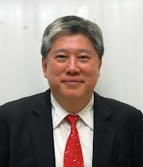
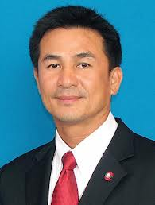
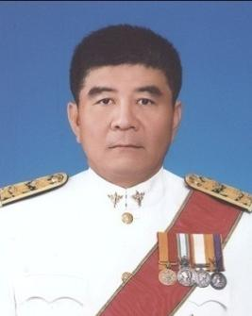
จังหวัดกำแพงเพชร ขอต้อนรับ
นายแพทย์ประดิษฐ สินธวณรงค์
รัฐมนตรีว่าการกระทรวงสาธารณสุข
นายแพทย์ชลน่าน ศรีแก้ว
รัฐมนตรีช่วยว่าการกระทรวงสาธารณสุข
นายแพทย์ณรงค์ สหเมธาพัฒน์
ปลัดกระทรวงสาธารณสุข
และคณะด้วยความยินดียิ่ง
10 มิถุนายน 2556

Slide 2
กรุพระเครื่อง เมืองคนแกร่ง ศิลาแลงใหญ่
กล้วยไข่หวาน น้ำมันลานกระบือ
เลื่องลือมรดกโลก
ประชาชนกำแพงเพชรมีสุขภาพดี
โดยการมีส่วนร่วมของทุกภาคส่วน
ภายใต้การพัฒนาระบบสุขภาพอย่างมีมาตรฐาน

Slide 3
เครือข่ายบริการสาธารณสุขที่ 3 , Pop=3M
ประชากร 726,846 คน
(ศัลยกรรม / จิตเวช)
ประชากร 552,685 คน
(สูตินรีเวชกรรม / ทันตฯ)
อัตราเหมาจ่ายรายหัว
หักเงินเดือนเหลือ
1496.04 บาท/Pop UC
ประชากร 1,069,449 คน
(อายุรกรรม / NCD)
ระดับ 1 : อุบัติเหตุ
ระดับ 2 : มะเร็ง, ทารก, หัวใจ, ไต
Excellent Center
ประชากร 327,959 คน
(กุมารเวชกรรม / ปฐม+ทุติ+ตติ+องค์รวม)
ประชากร 333,256 คน
(ออโธปิดิกส์ / ตา)

Slide 4
การแบ่งเขตปกครอง
11 อำเภอ
78 ตำบล
956 หมู่บ้าน/ 27 ชุมชนเมือง
24 เทศบาล(3ทม./21 ทต.)
65 อบต. / 1 อบจ.
GPP อันดับ 2 ของเหนือ(ปี 53)
ภาคเกษตร 16% อุตสาหกรรม 30%
เหมืองแร่ 20%
การท่องเที่ยว 11.7%
109
117
ประชากร 714,779 คน ( 1% ของ POP ประเทศ ) บ้าน 242,029 หลังคาเรือน
เฉลี่ยต่อหลัง 3 คน
ประชากรสูงอายุ 17%
8,600 ตร.กม.5.3 ล้านไร่ (1.7% ของประเทศ)
เกษตร 60 %
ป่าไม้ 20 %
ที่อยู่อาศัย 20 %

Slide 5
ทิศทางและความท้าทาย
E₀ 80 ปี
HALE 72 ปี

Slide 6
Burden of disease
NCD
อัตราต่อแสนประชากร
DALY
BRFSS
Premature of Death 25% ปี 2568

Slide 7
การจัดสรรเงินเหมาจ่ายรายหัวให้ CUP (IP,OP,PP) ปี 2551-2556
ล้านบาท
AFTER
PP
Long Term Care
BEFORE

Slide 8
OP Visit ภาพรวมจังหวัด
Operating Activity : Workload
NCD
20-25%

Slide 9
IP Visit ภาพรวมจังหวัด
Operating Activity : Workload
NCD
20-25%
50% Admit รพ.กำแพงเพชร
1/3 Refer จากโรงพยาบาลชุมชน
Acute Appendicitis
Labour Pain
UGIH

Slide 10
BUSINESS & SERVICE PLAN 56-60
โรคระบบไหลเวียนเลือด
โรคมะเร็ง
โรคความดันโลหิตสูง
อุบัติเหตุ
โรคหลอดเลือดและสมอง
โรคปอดอักเสบ
7 โรคติดเชื้อในกระแสโลหิต
8. CKD
9. โรคเบาหวาน
10. Success suicide
11. COPD
12. โรคเอดส์
13. แม่ตาย และลูกตาย
14. ฟันผุในเด็กเล็ก 62%
15. EID, RID
หัวใจและหลอดเลือด
มะเร็ง
NCD
ตา ไต
อุบัติเหตุ
จิตเวช
ทารกแรกเกิด
ทันตกรรม
5 สาขา
ปฐมภูมิ+ทุติยภูมิ +ตติยภูมิ+องค์รวม
IP+OP+PP
Share Resource
HR, Finance,
Investment
Hardware
Software
Peopleware
Dataware
Managementware
Networkware

Slide 11
POP
720,000
1^{O} Care DHS
อำเภอ,ตำบล,หมู่บ้านจัดการสุขภาพ
ศูนย์เด็กเล็ก,โรงเรียน,ตลาด
To be number 1 ระดับเงิน
Cloud
system
Community Approach
HW,SW
PW,DW
43File
2^{O} Care Screening Program
DM,HT 76% Depress 50.37%
CA cx 65% , CA breast 90%
Pre-DM, Pre-HT, ANC, WCC
Stroke Fast tract
STEMI fast tract 50%
Trauma fast tract 55%,68%
HE
EH
กลุ่มดี
กลุ่มเสี่ยง 600,000
+
Matrix
Record
Report
Age group
Approach
Surveillance
Performance
Financial
8 กรม
พหุภาคี
+
3^{O} Care NCD Clinic
Modi-CKD Clinic,คลินิกจิตเวช
Community / Home Ward
อบรม Caregiver , Re-Admit
Re-Visit,Unit Cost, HbA1c 60%
MIS
28KPI
Survey
นิเทศ
กลุ่มป่วย 120,000
LCT
Approach

Slide 12
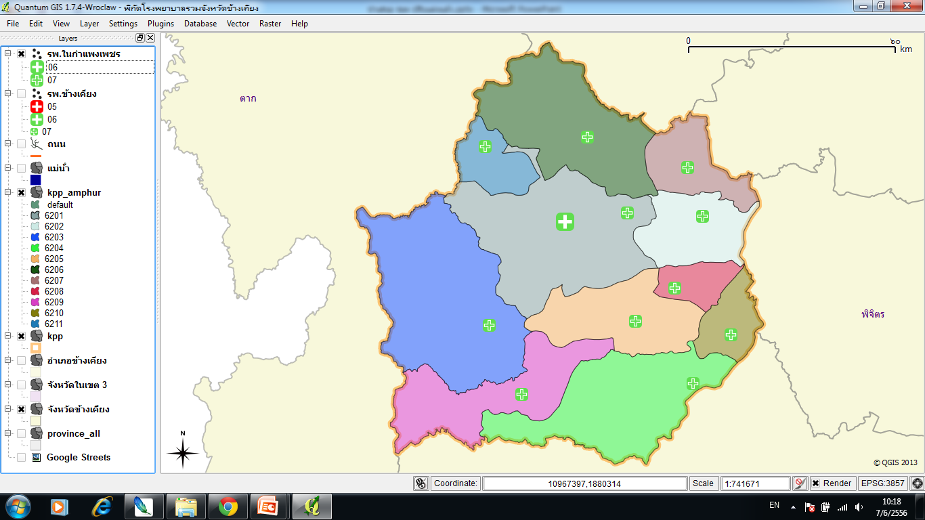
BUSINESS PLAN
SERVICE PLAN
HA
รพ.พรานกระต่าย
รพ.โกสัมพีนคร
F2
รพ.ลานกระบือ
60 เตียง
F2
1.47 เตียงต่อ 1,000
(2.5 ต่อ 1,000)
Ext OPD
HA
รพ.ทุ่งโพธิ์ทะเล
30 เตียง
S
HA
F3
F2
รพ.กำแพงเพชร
รพ.ไทรงาม
10 เตียง
410+156 เตียง
30 เตียง
Financial status 0-1
LC รวม 47-61%
(Mean = 54%)
รพ.ทรายทองวัฒนา
F2
30 เตียง
HA
รพ.คลองลาน
F1
รพ.บึงสามัคคี
F2
รพ.คลองขลุง
F2
60 เตียง
60+30 เตียง
HA
30 เตียง
รพ.ปางศิลาทอง
M2
แพทย์ 1 : 6,680
(ประเทศ 1: 4,921)
F2
รพ.ขาณุวรลักษบุรี
60+30 เตียง
30 เตียง

Slide 13
OP Visit อำเภอขาณุวรลักษบุรี
Operating Activity : Workload
ใกล้บ้านใกล้ใจ

Slide 14
POPULATION = 720,000 , 3M
(ผู้ป่วยเรื้อรัง 120,000 คน)
DHS
CUP
DHTPS
PCA
HA
PMQA
พบส.
Participative
GG
PCU(เดี่ยว 20,เครือข่าย 42) ½ hr
40% อสม ~12,000 คน 20:80
NPM
SCU(F₃,F₂,F₁,M₂) 1 hr
PHTPS
PMQA
TCU(S) 1½ hr
HHHCDS
B>A
STCU(A₂,A₁) 2 hr
Excellent center
RHTPS
AHO
AHO
PHO
RHO

